Slide 1

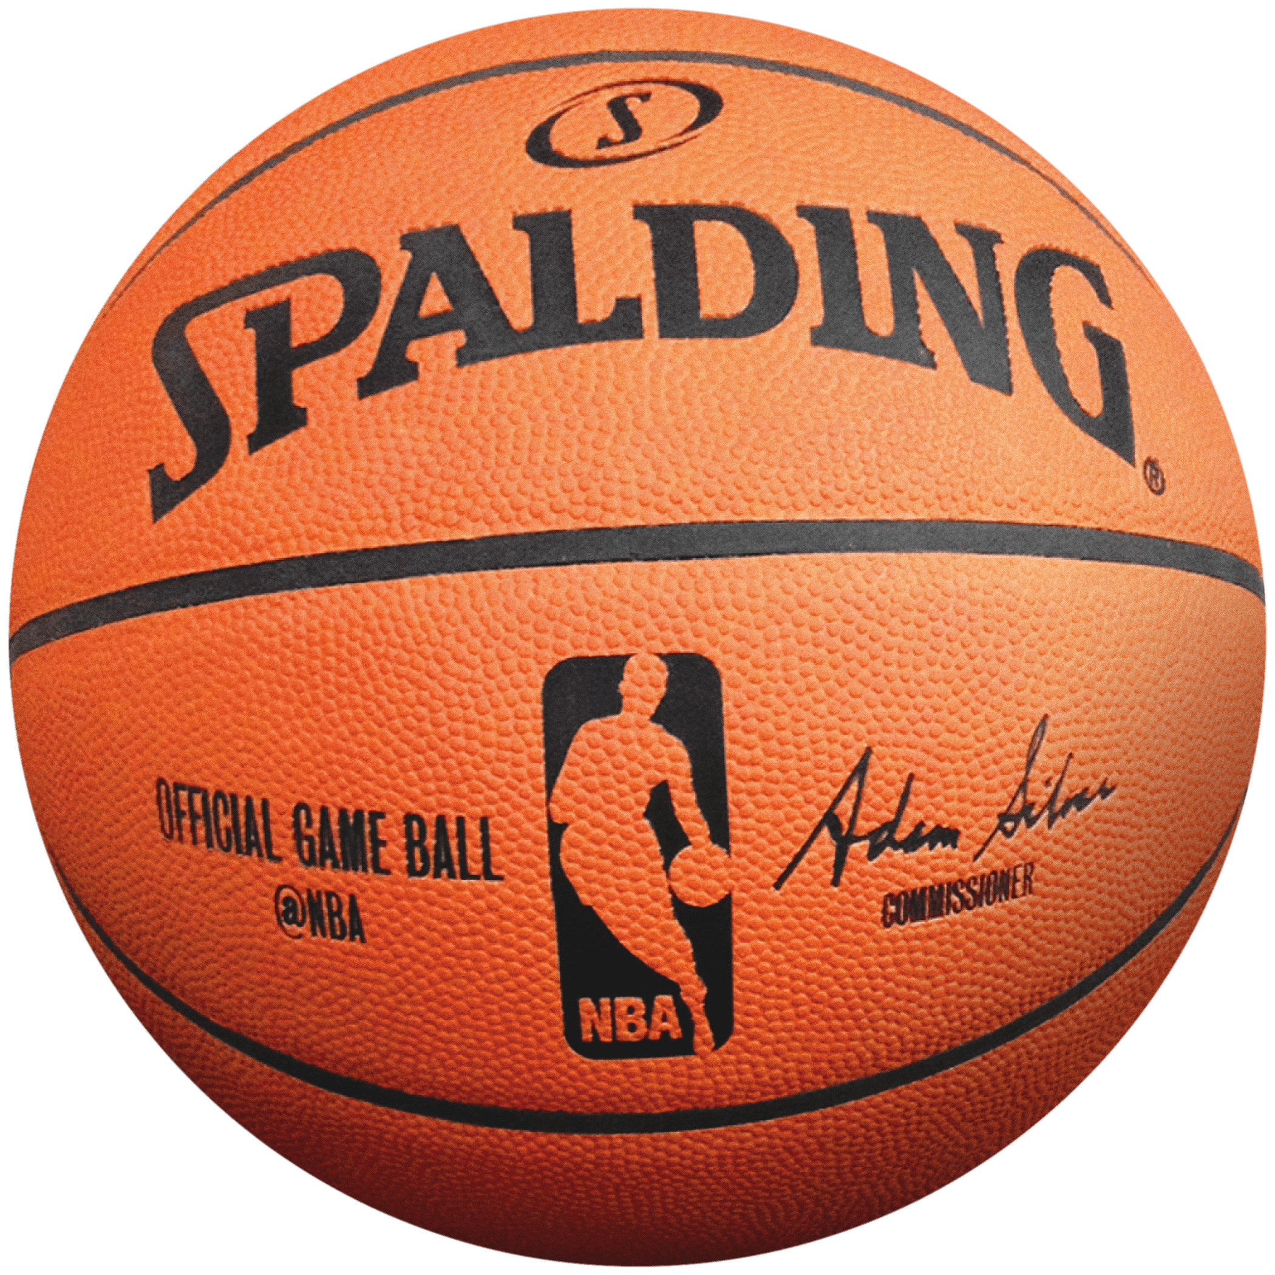
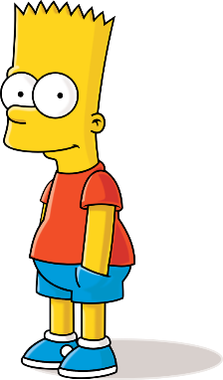

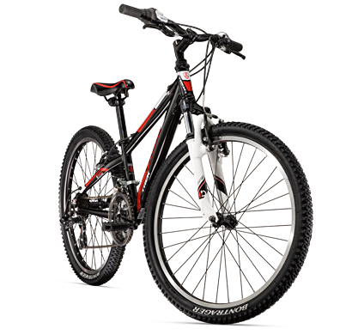
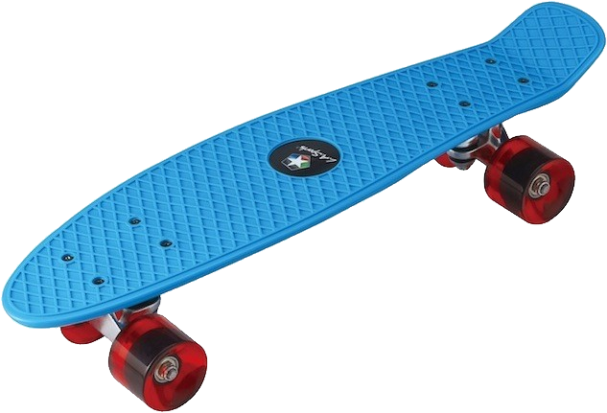
Kegiatan Favorit Bart Simpson
Saya punya banyak sekali kegiatan.

Slide 2
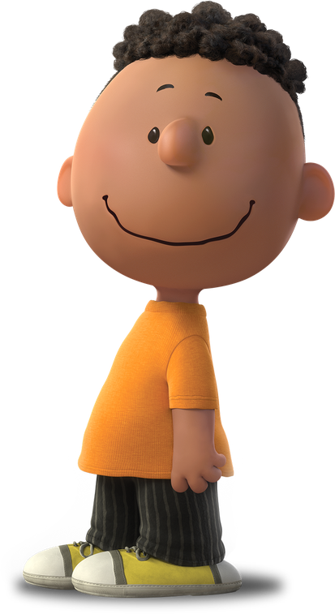
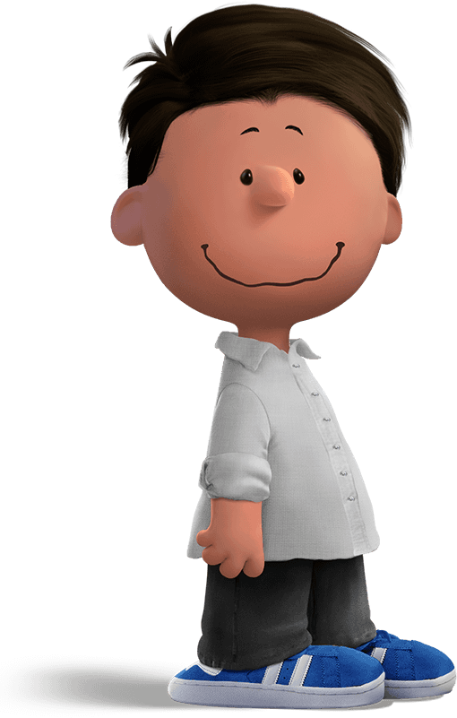
The Indonesian super 7
These have been written in BOLD font in the following story! How many times did The Super 7 appear in the story?
Remember The Super 7 in Indonesian?

Slide 3
Degrees of Liking
Paling suka
Like the most
Suka sekali
Really like
Suka
Like
Tidak suka
Doesn’t like

Slide 4


Expressing interest
tertarik dengan …
interested in…

Slide 5

Asking “Why?”
Mengapa ???
or
Kenapa ???

Slide 6
Reasons for Liking & Disliking
karena …
because …
menyenangkan
it’s fun
seru
it’s exciting
menarik
it’s interesting
asyik
it’s cool
membosankan
it’s boring

Slide 7
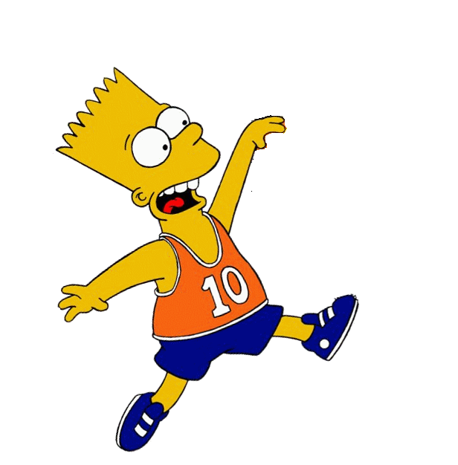
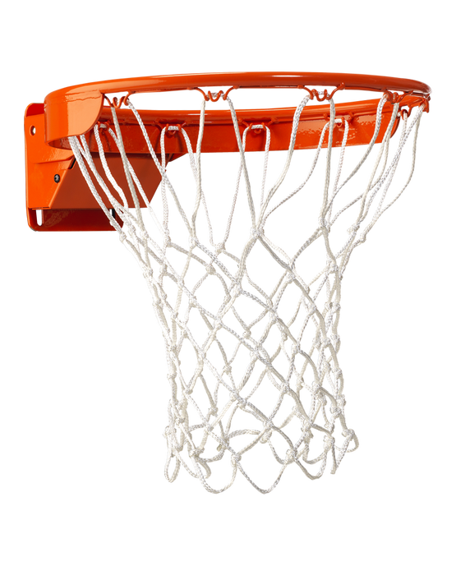
Apakah Bart suka bermain bola basket?
Apakah Bart tertarik dengan bermain bola basket?
Wah!
Seru!

Slide 8
Mengapa Bart tertarik dengan bermain bola basket?
Wah!
Seru!

Slide 9

Bart mau bermain bola basket di mana?

Slide 10
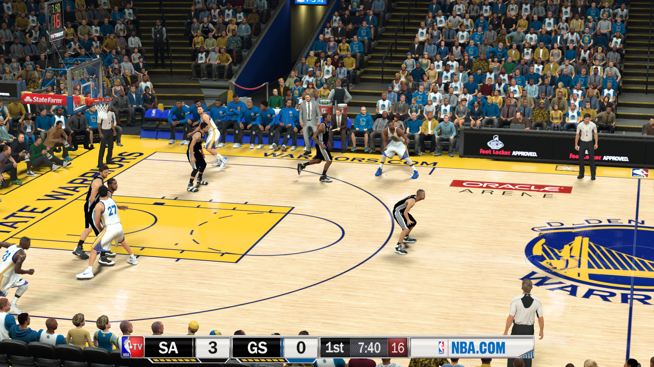
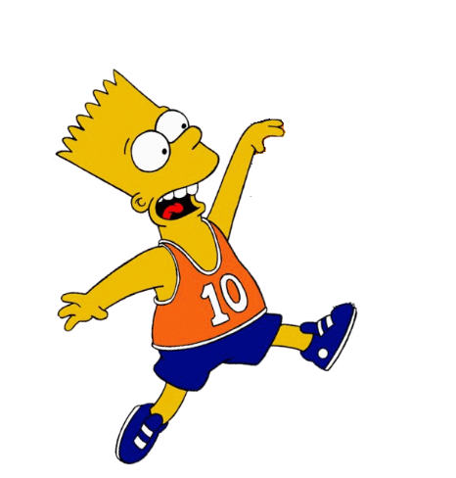
Bart mau bermain bola basket di NBA!

Slide 11
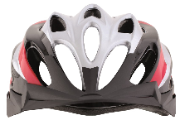
Apakah Bart suka bersepeda?
Apakah Bart tertarik dengan bersepeda?
Wah!
Menyenangkan!

Slide 12
Mengapa Bart tertarik dengan bersepeda?
Wah!
Menyenangkan!

Slide 13

Bart mau bersepeda di mana?

Slide 14
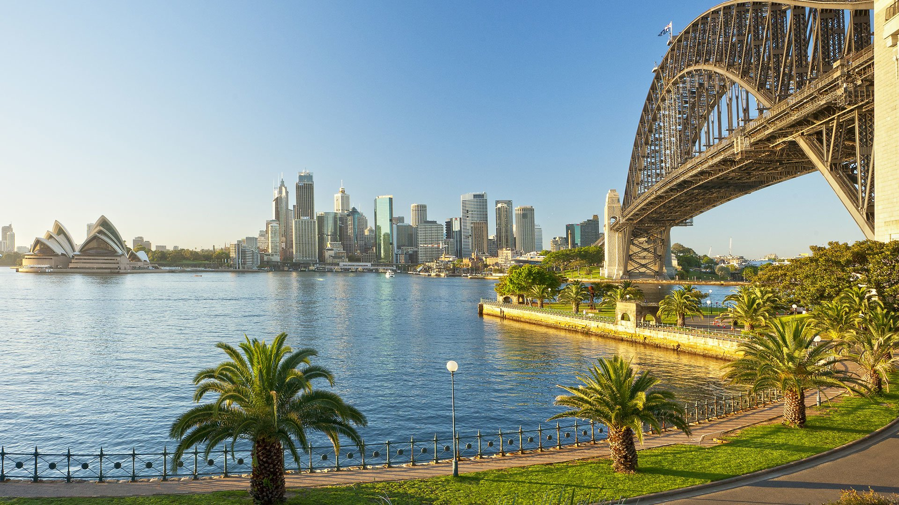
Bart mau bersepeda di Sydney
Harbour.

Slide 15
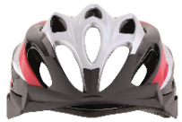
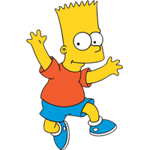
Apakah Bart suka bermain papan roda?
Apakah Bart tertarik dengan bermain papan roda.
Wah!
Asyik!

Slide 16
Mengapa Bart tertarik dengan bermain papan roda?
Wah!
Asyik!

Slide 17


Bart mau bermain papan roda di mana?

Slide 18
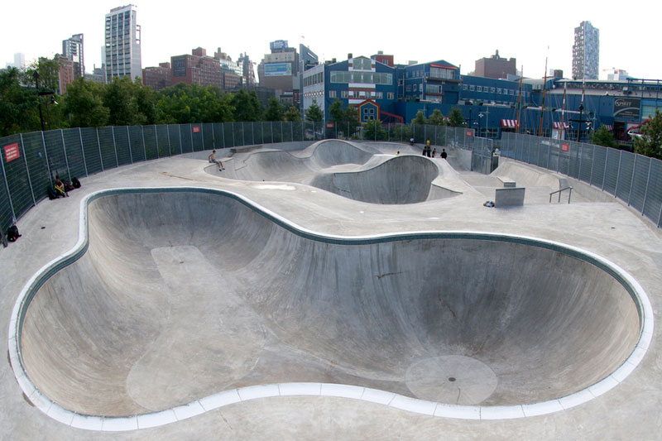
Bart mau bermain papan roda di taman papan roda.

Slide 19


Apakah Bart suka menerjakan P.R.?
Apakah Bart tertarik dengan mengerjakan P.R.?
Idih!

Slide 20
Mengapa Bart tidak tertarik dengan menerjakan P.R.?
Idih!

Slide 21
Bart mau mengerjakan P.R. di mana?
Idih!

Slide 22

Bart tidak mau mengerjakan P.R. !

Slide 23


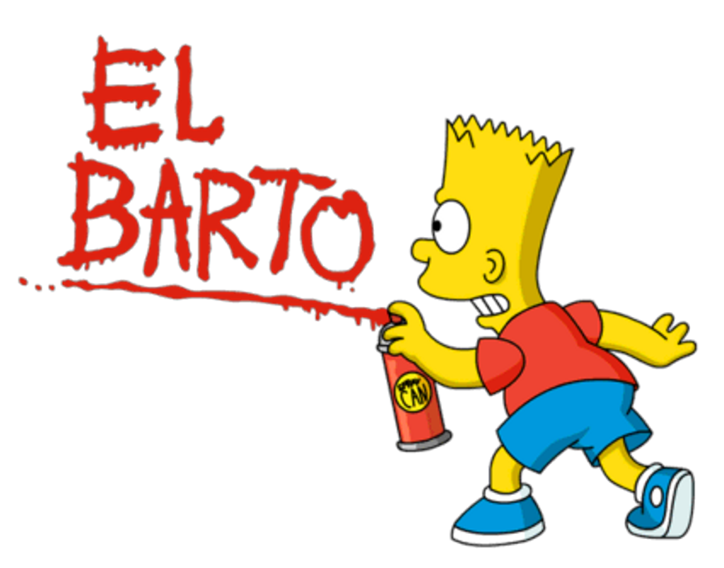
Bart paling suka mencoret-coret!

